Slide 1

م مـ

Slide 2
مـو
مـا
مي

Slide 3

مِ
مُ
مَ

Slide 4
كلمات تبدأ بحرف الميم

Slide 5
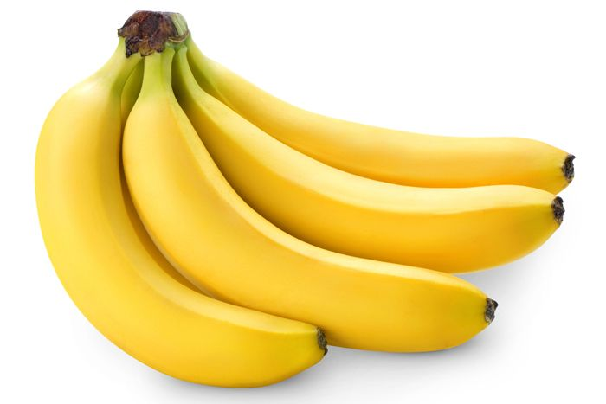
مَـوْزُ

Slide 6
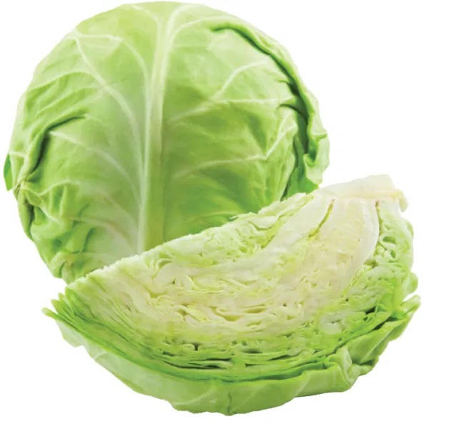
مَـلْـفـوفُ

Slide 7
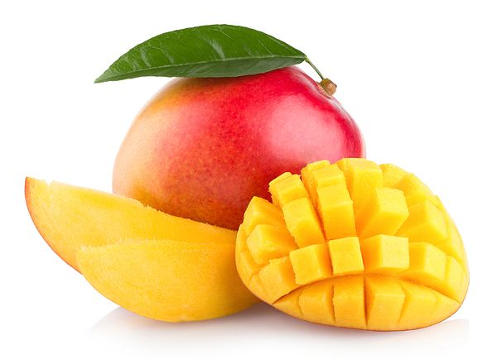
مـانـجـا

Slide 8

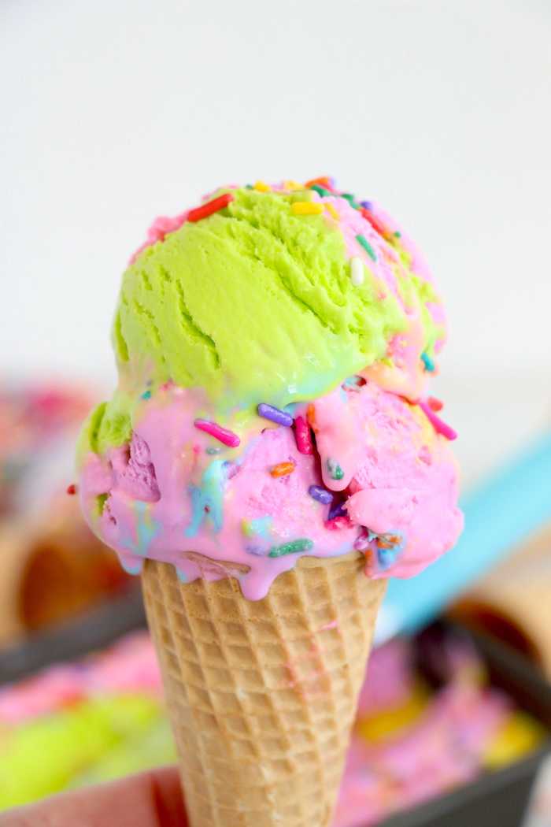
مُـثَلَجاتُ

Slide 9
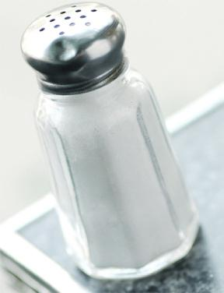
مِـلْـحُ

Slide 10
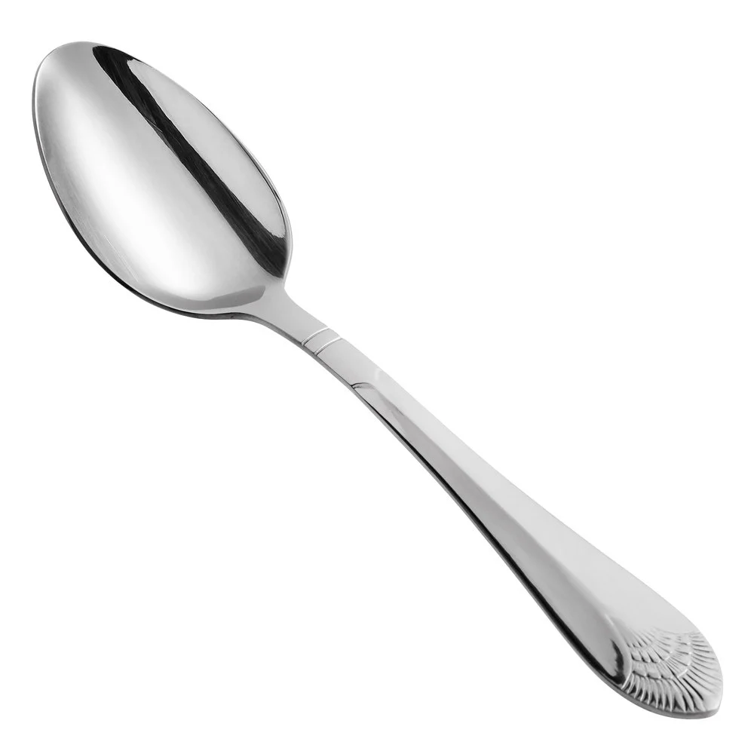
مِـلـْعَـقَـةُ

Slide 11

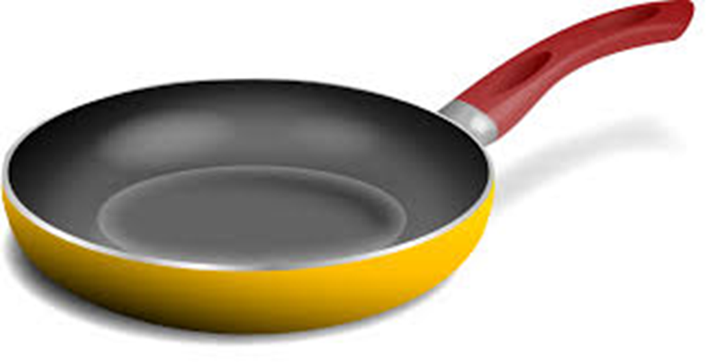
مِـقْـلاةُ

Slide 12
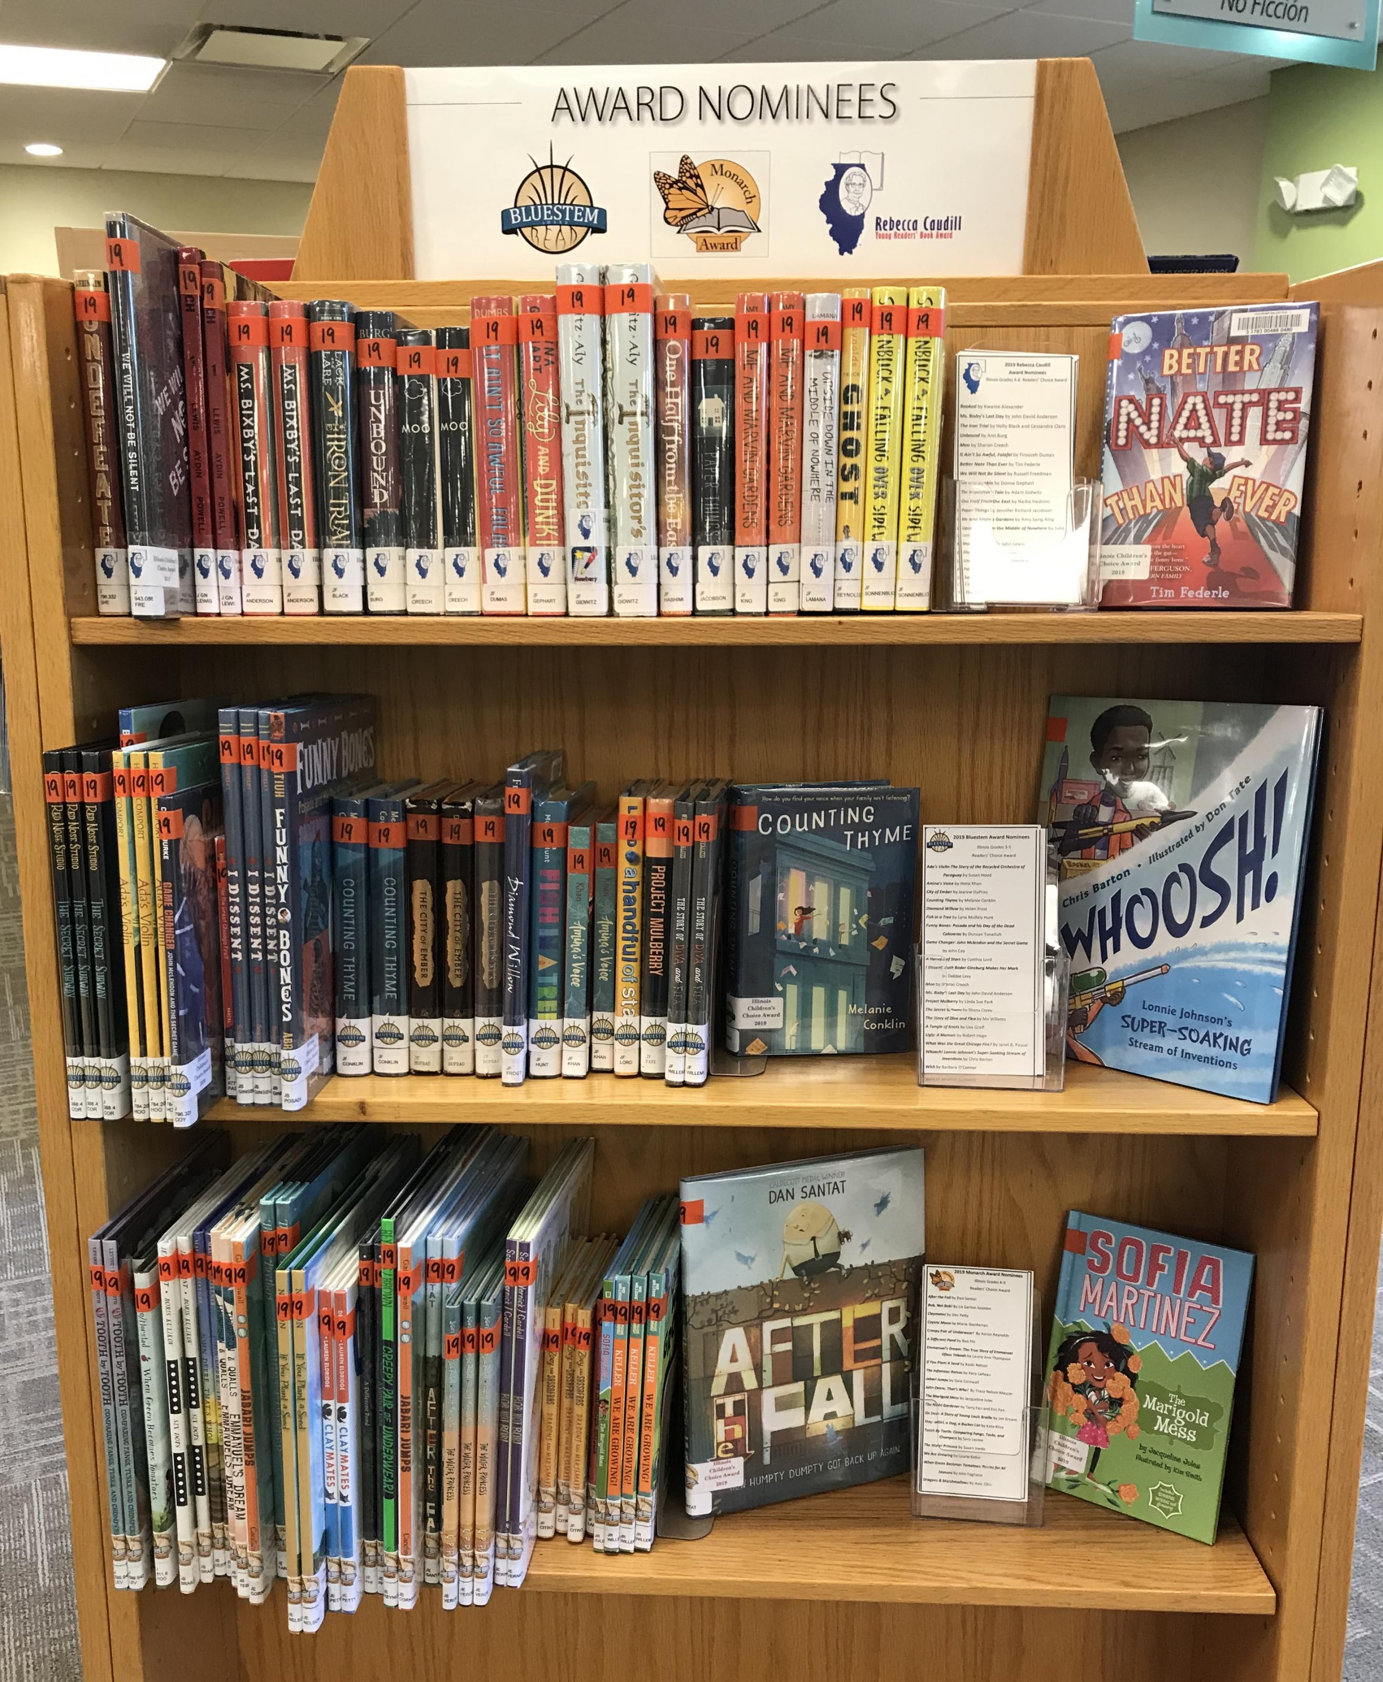
مَـكْـتَـبَـةُ

Slide 13
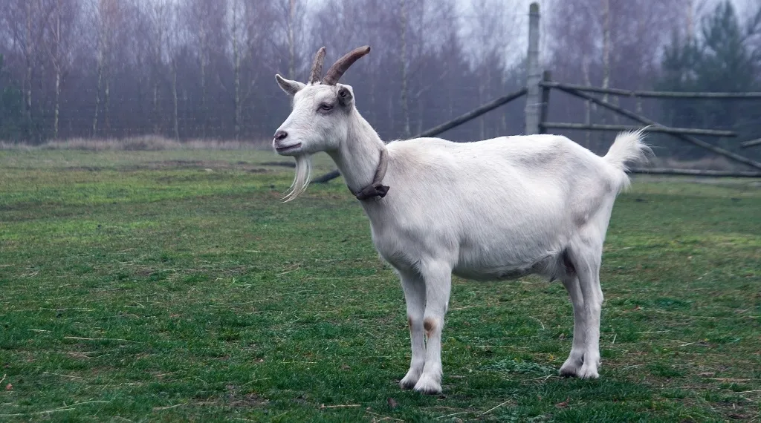
مـاعِـزُ

Slide 14

مُـسْتَشْفى

Slide 15
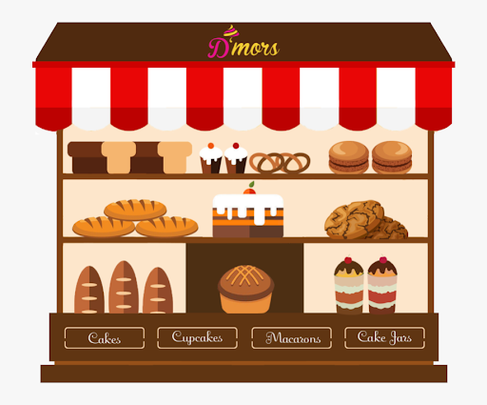
مَـخْـبَـزُ

Slide 16
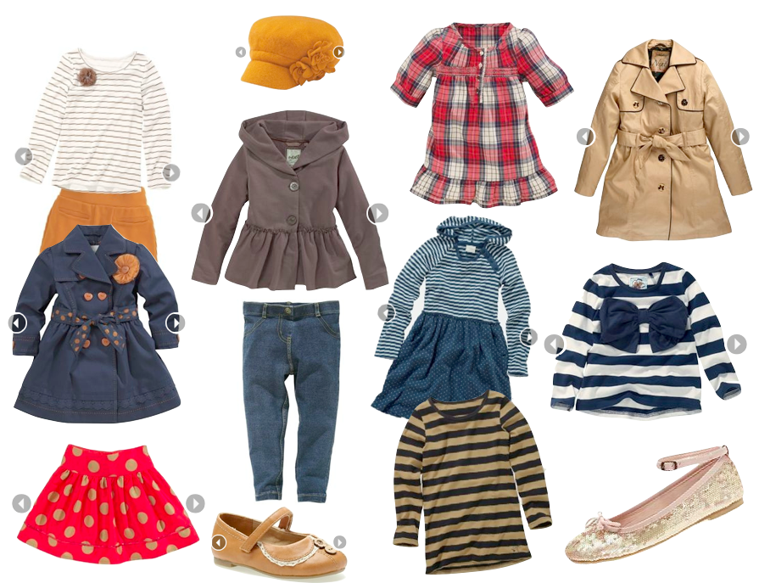
مَـلابِـسُ

Slide 17
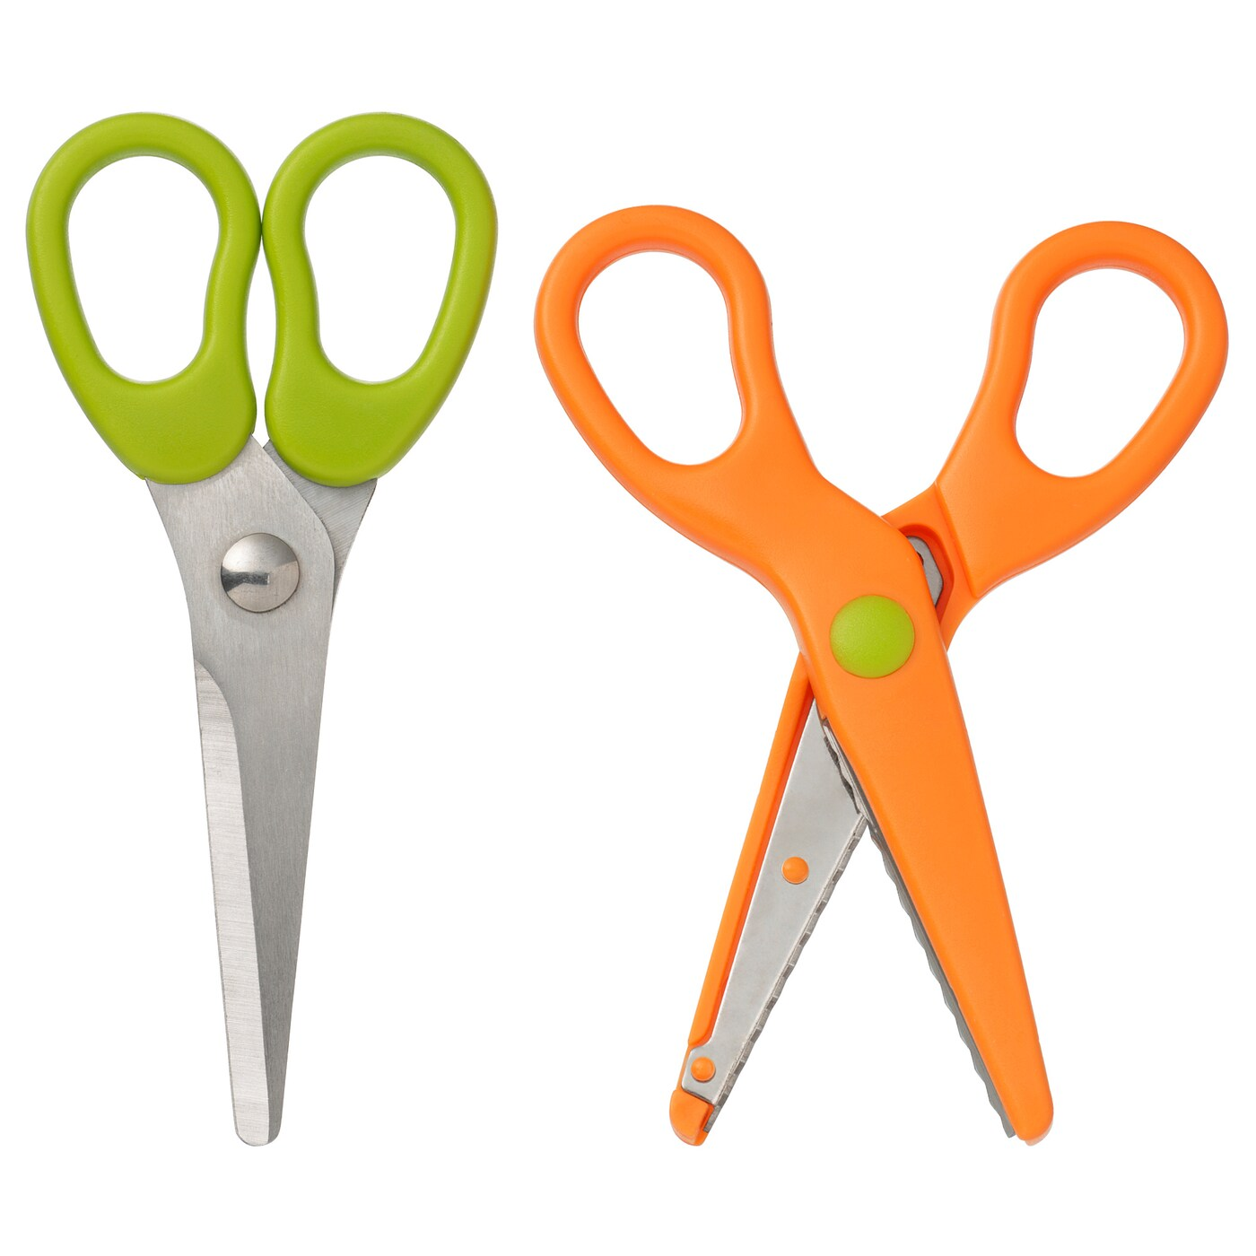
مِـقَـصُ

Slide 18
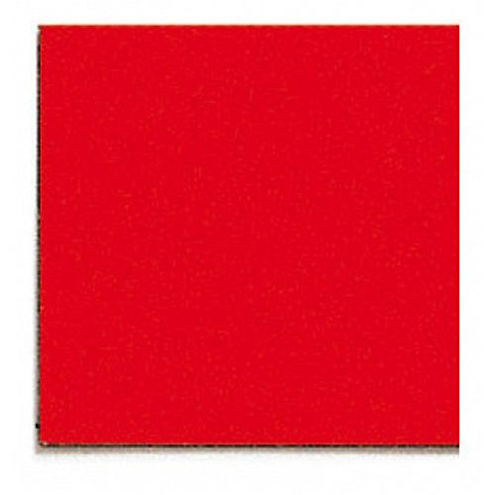

مُـرَبَـعُ

Slide 19

مُـسْـتَطيلُ

Slide 20
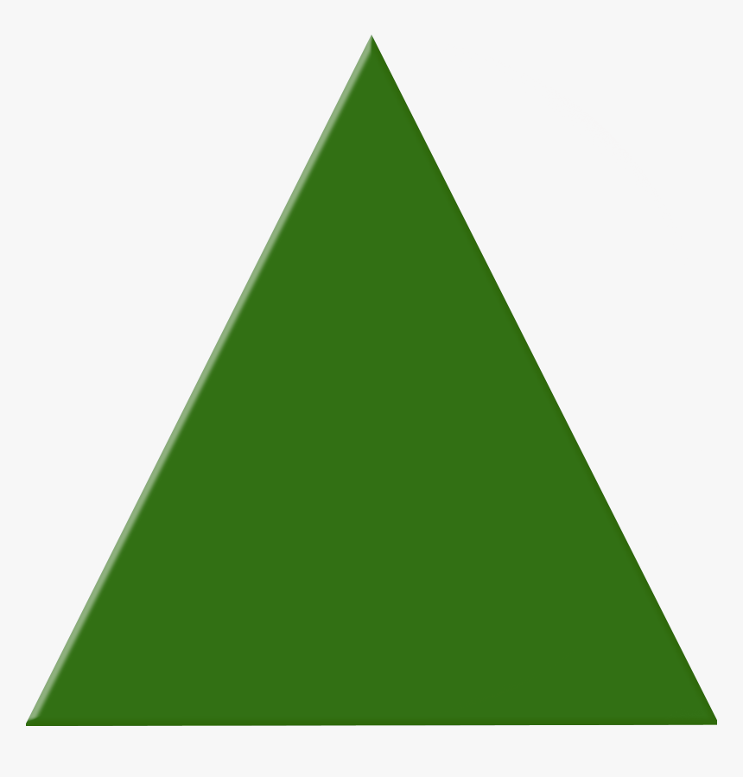
مُـثـَلَـثُ

Slide 21
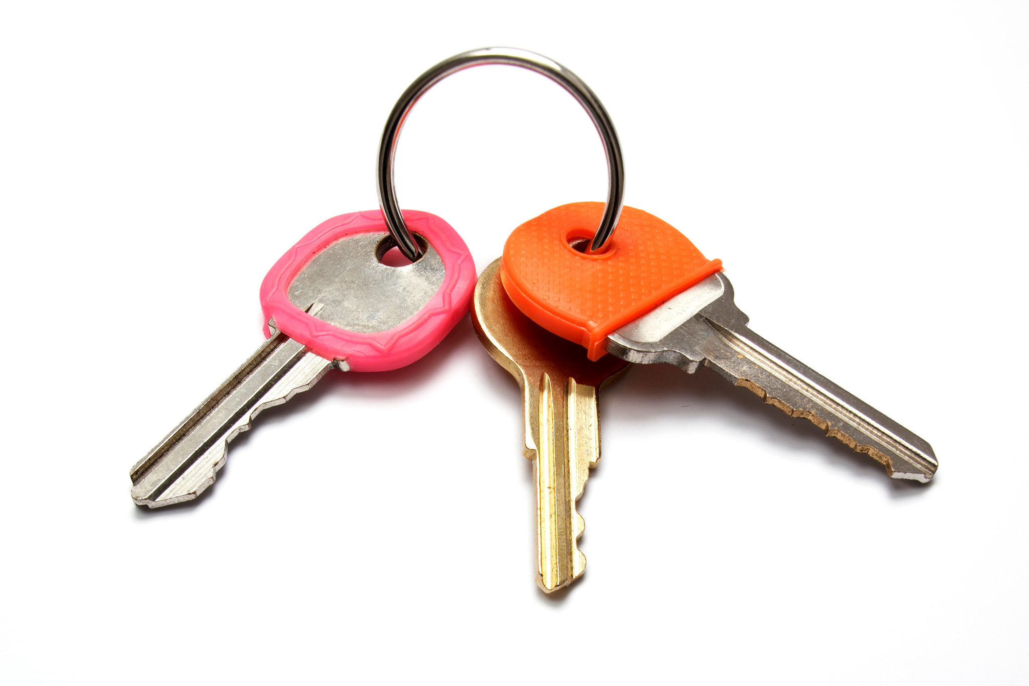
مِـفْـتاحُ

Slide 22

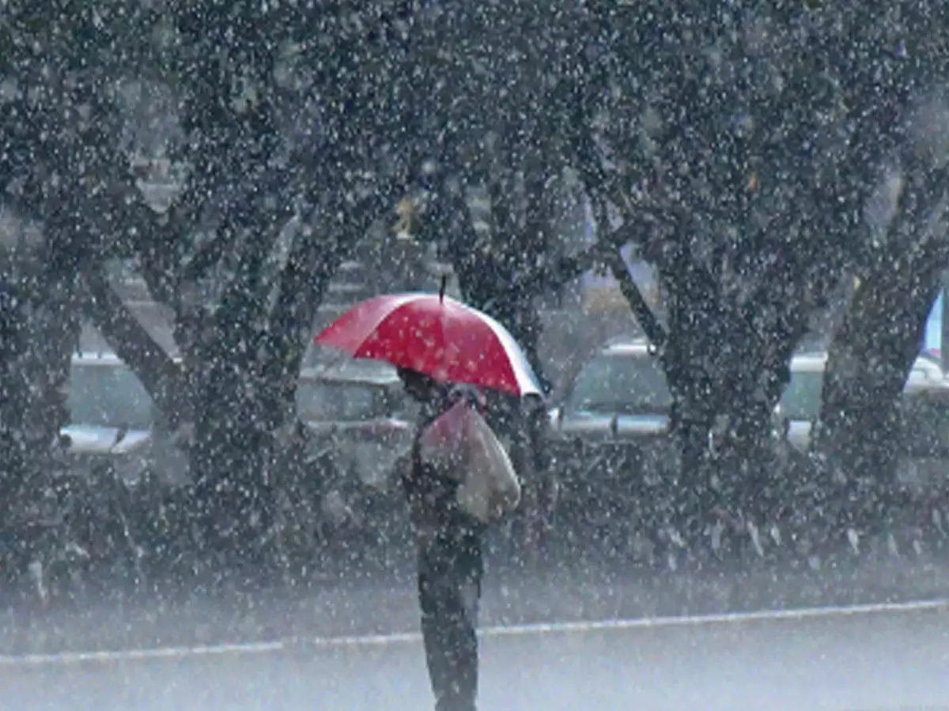
مَـطَـرُ

Slide 23

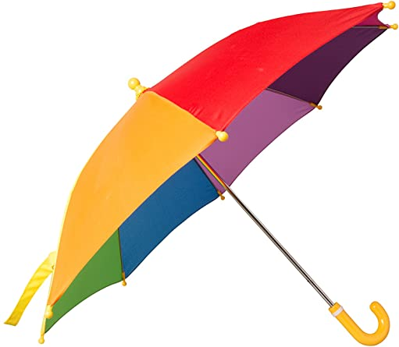
مِـظَلَةُ

Slide 24
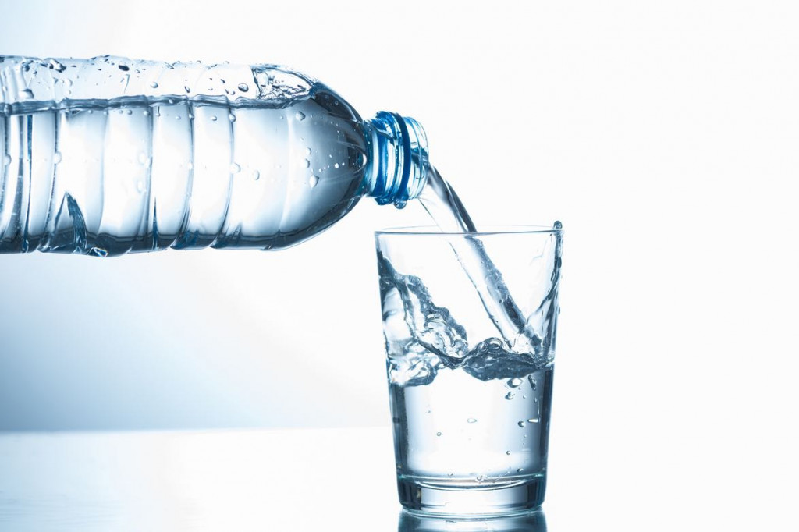
مـاءُ

Slide 25

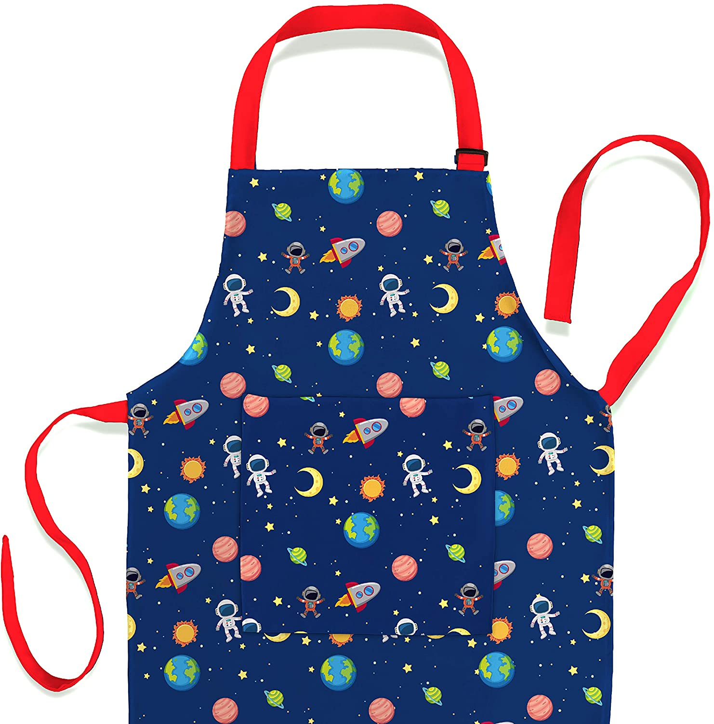
مَـرْيولُ

